Slide 1

GIẢI PHÁP SÁNG TẠO- LỚP 4B3 MN AN HƯNG
Thiết kế, sưu tầm một số trò chơi vận động nhằm phát triển tính tích cực vận động cho trẻ mẫu giáo 4-5 tuổi trong trường mầm non.

Slide 2

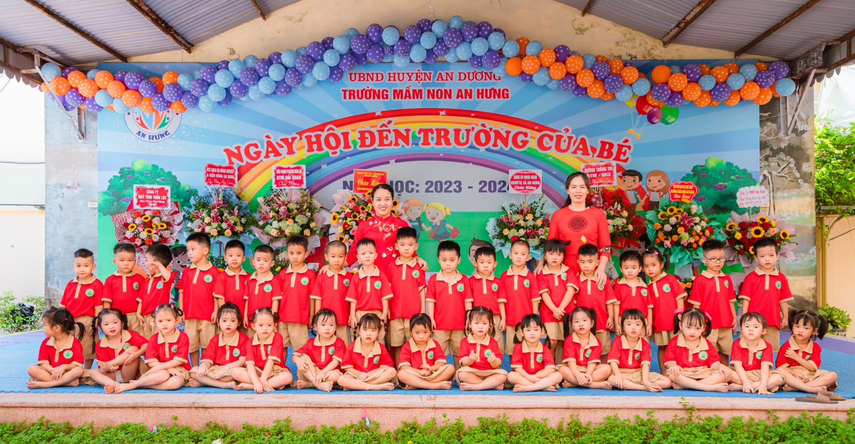
MỤC TIÊU
- Giúp trẻ hứng thú, tích cực hơn khi tham gia các trò chơi vận động
- Trẻ có kĩ năng khi tham gia các trò chơi vận động ở lứa tuổi mầm non.
- Giúp trẻ phát triển toàn diện, hài hòa về các lĩnh vực: thể chất, thẩm mỹ, ngôn ngữ, tình cảm kỹ năng xã hội và nhận thức.

Slide 3
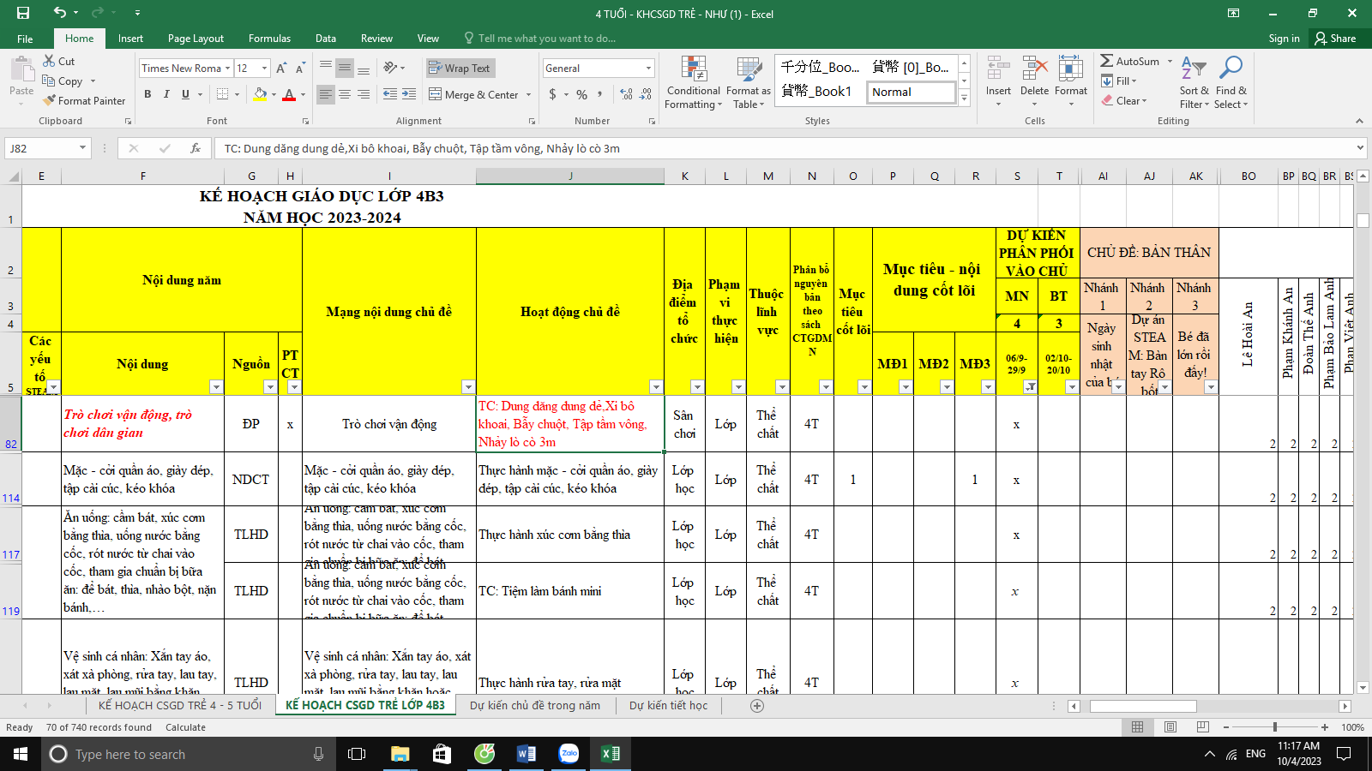
Giải pháp1
Xây dựng kế hoạch, sưu tầm thiết kế các trò chơi vận động, phù hợp với độ tuổi, phù hợp với điều kiện trường lớp của địa phương, phân bổ vào chủ đề sao cho phù hợp.

Slide 4
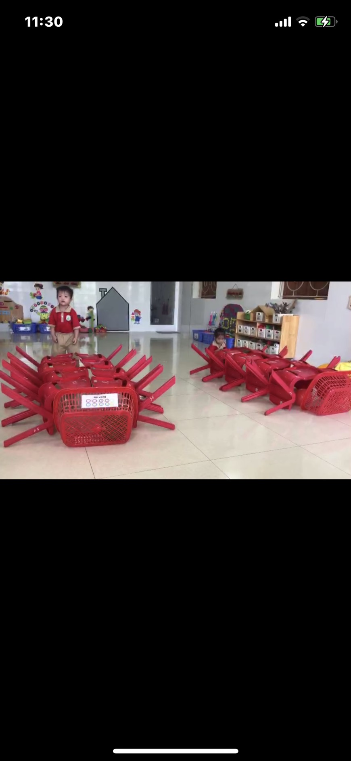
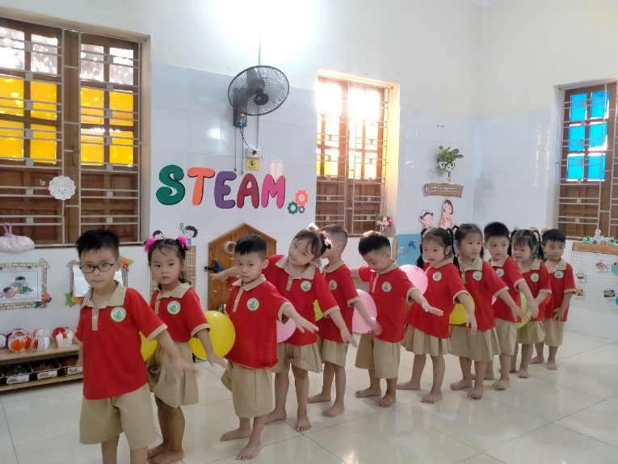
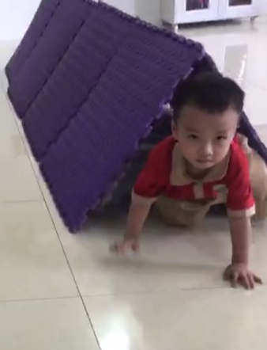
Giải pháp2
Sáng tạo trong khai thác, sử dụng các trang thiết bị đồ dùng, đồ chơi quen thuộc, để tổ chức trò chơi vận động cho trẻ.

Slide 5
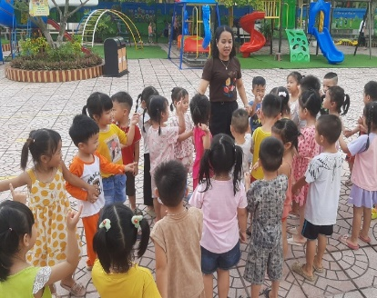
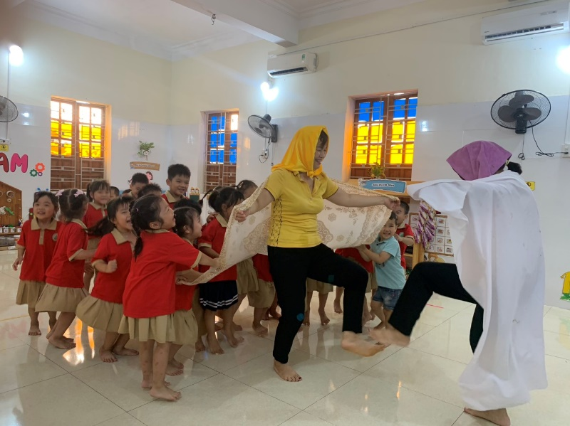
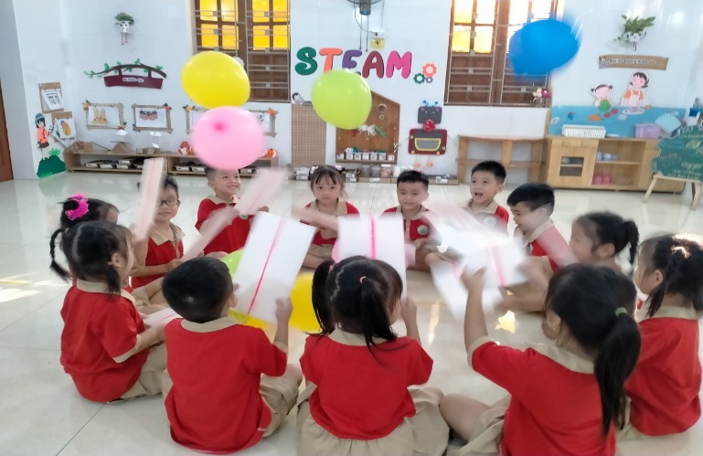
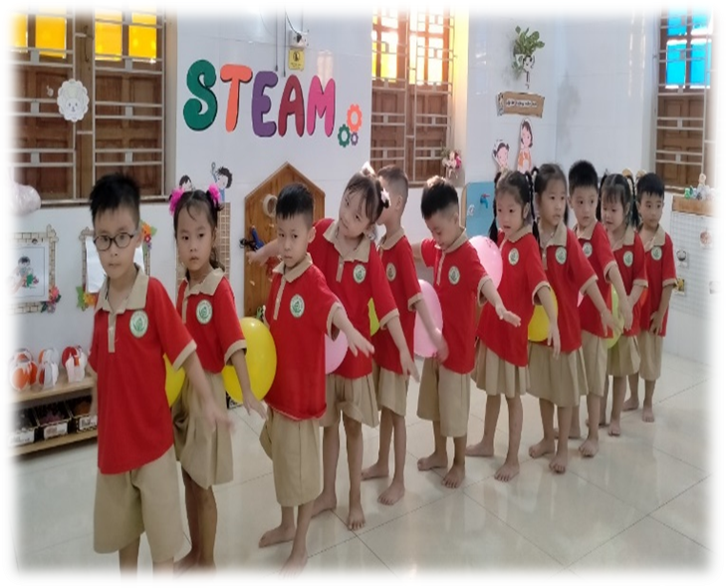
Giải pháp 3
Tổ chức trò chơi vận động mọi lúc mọi nơi theo phương châm “Học thông qua vui chơi, trải nghiệm” tích cực tổ chức, quay video các trò chơi, đăng bài trên website nhà trường

